Slide 1

INTELIGÊNCIA ARTIFICIAL
ONTOLOGIAS
EM MODELOS BIM
UMA MELHORIA DO TRABALHO INICIAL
1

Slide 2
O PROJETO
Detectando conflitos e Explorando Modelos BIM
COM ONTOLOGIAS E GRAFOS, APLICANDO RDF, SHACL, APACHE FUSEKI E LLMS PARA GARANTIR CONFORMIDADE E QUALIDADE EM ARQUIVOS IFC
2

Slide 3
O PROBLEMA
Estudos apontam que falhas na definição de relações espaciais e hierarquias entre elementos físicos são responsáveis por grande parte dos erros detectados em modelos IFC.
Referência: Revit IFC Manual 2.0 (Autodesk, 2022); Estrutura do IFC: Hierarquias (2025)
01
Pesquisas indicam que mais de 30% dos atrasos e custos extras em projetos de construção são causados por problemas de modelagem e interpretação de dados. Impacto em custos: Aumento de até 30% nos custos totais do projeto. Impacto em tempo: Atrasos de até 30% no cronograma previsto.
Referência: Blogs Autodesk (2017); Verumpartners (2023); PlanRadar (2023)
02
3

Slide 4
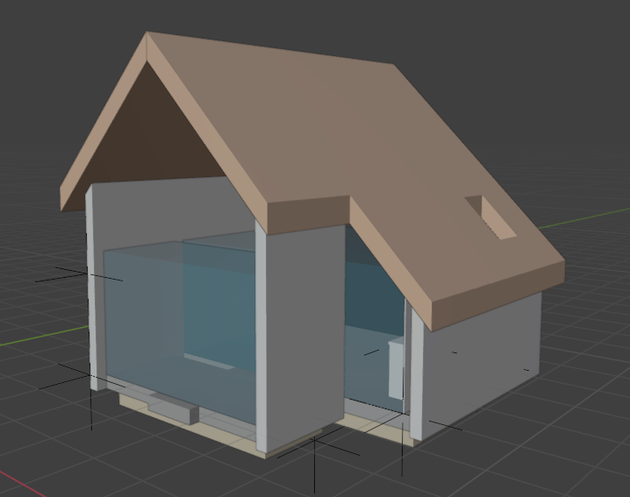
O MODELO UTILIZADO
Objetivo:
Aplicar inteligência artificial e ontologias para detectar falhas e validar automaticamente modelos BIM, reduzindo erros e custos na construção.
Aplicação no Modelo:
Utilizamos um modelo IFC de uma residência para demonstrar a análise inteligente.
A solução identifica inconsistências e sugere correções que evitam problemas na execução da obra.
4

Slide 5
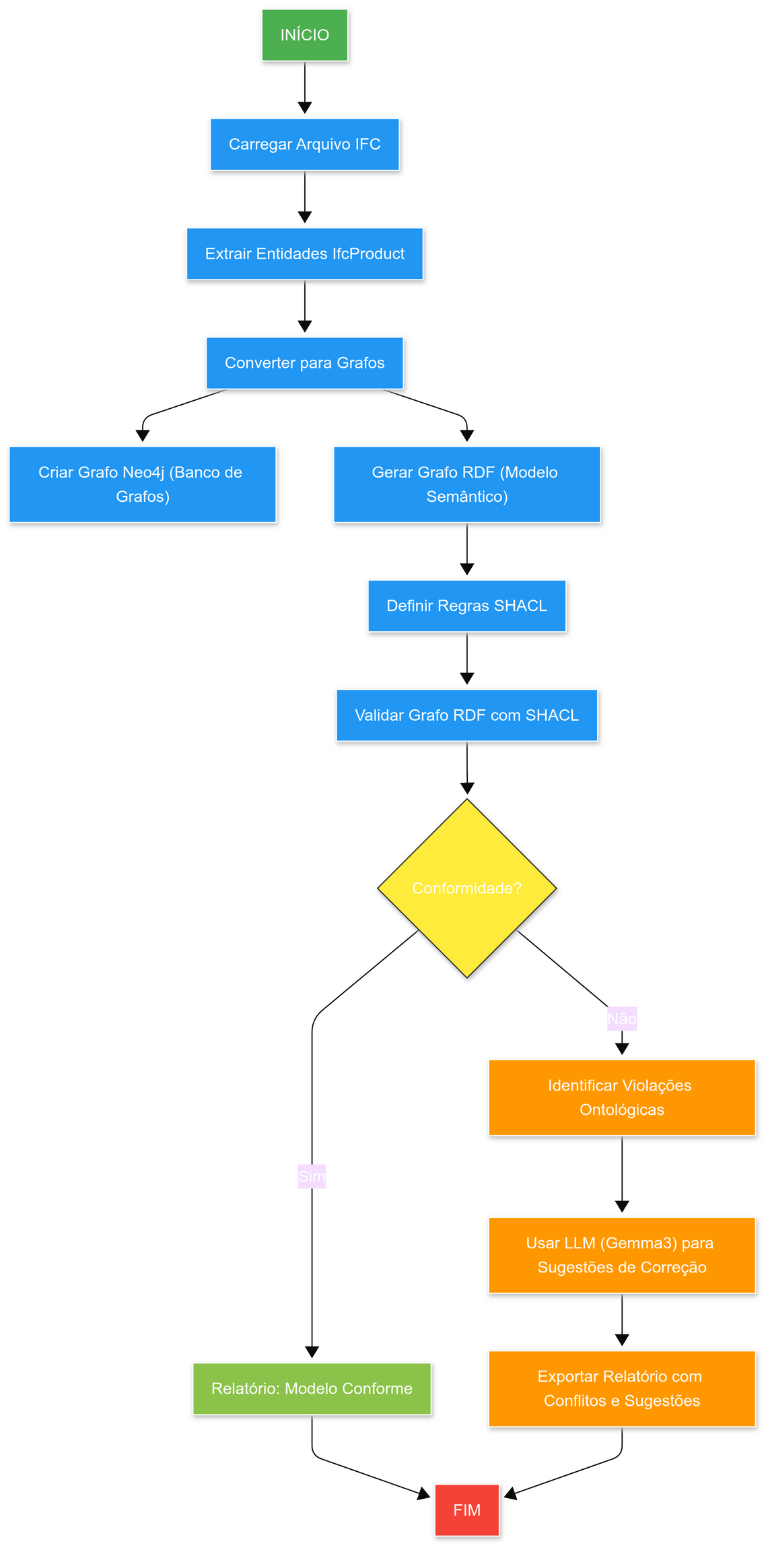
COMO FUNCIONAVA?
Inicialmente o modelo IFC é lido, e dele são extraídas diversas entidades relacionadas, que são convertidas em um grafo, que é adaptado para RDF e validado com regras SHACL.
5

Slide 6
REGRAS IMPLEMENTADAS
01
Paredes devem estar contidas em estruturas espaciais
02
Portas devem ser instaladas em paredes
03
Pisos devem ter relações com edificações
04
Relações espaciais devem ter tipos válidos
6

Slide 7
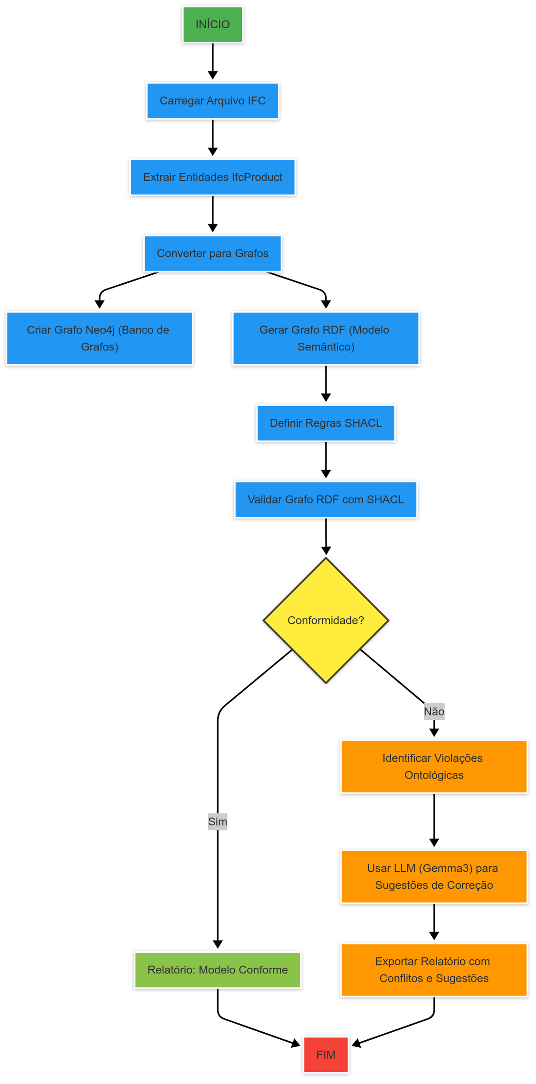
VALIDAÇÃO DE CONFORMIDADE
Após as validações com as regras SHACL, inicia-se o processo de criação do relatório de conformidade.
7

Slide 8
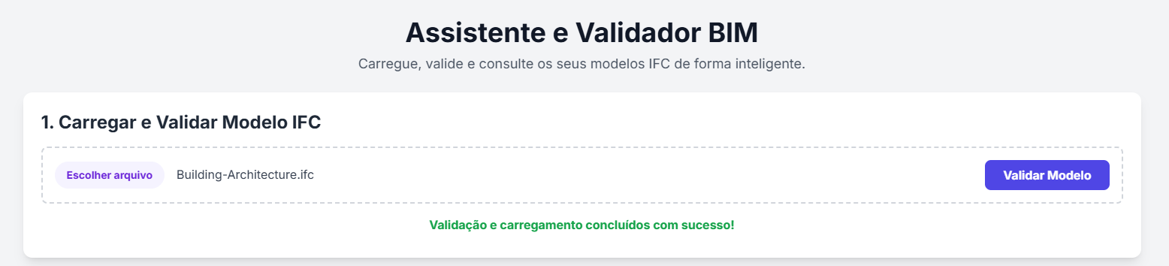
CARREGANDO O IFC
Como a aplicação carrega o modelo BIM e como os usuarios visualizam essa interface.
8

Slide 9
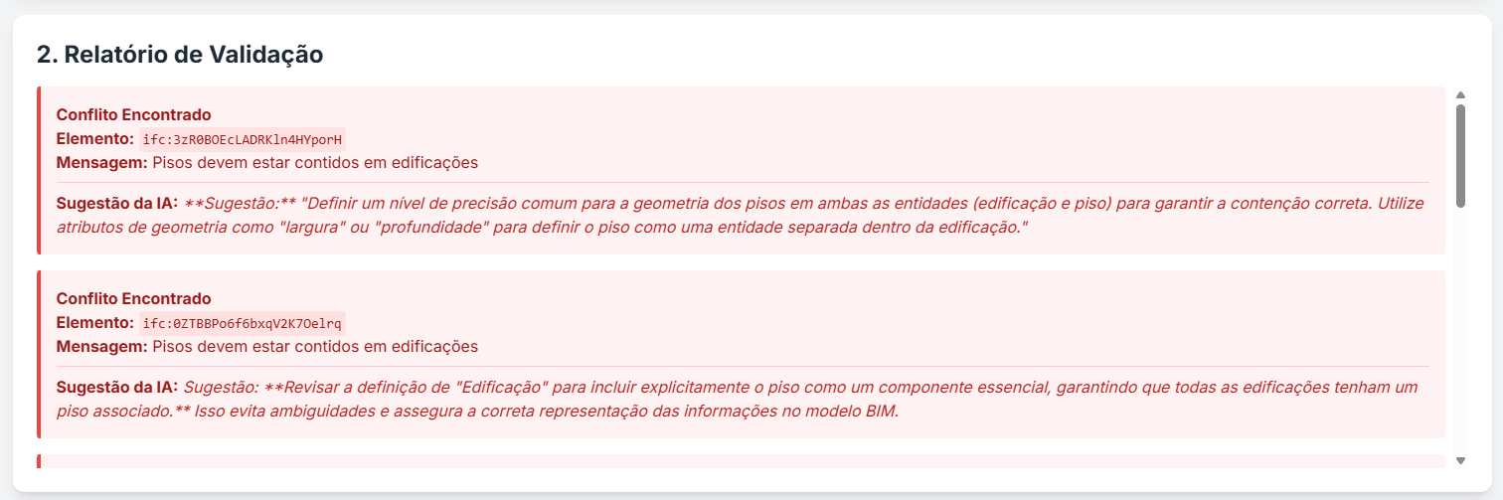
RELATÓRIO DE VALIDAÇÃO
Como a aplicação demonstra o relatório de validação
9

Slide 10
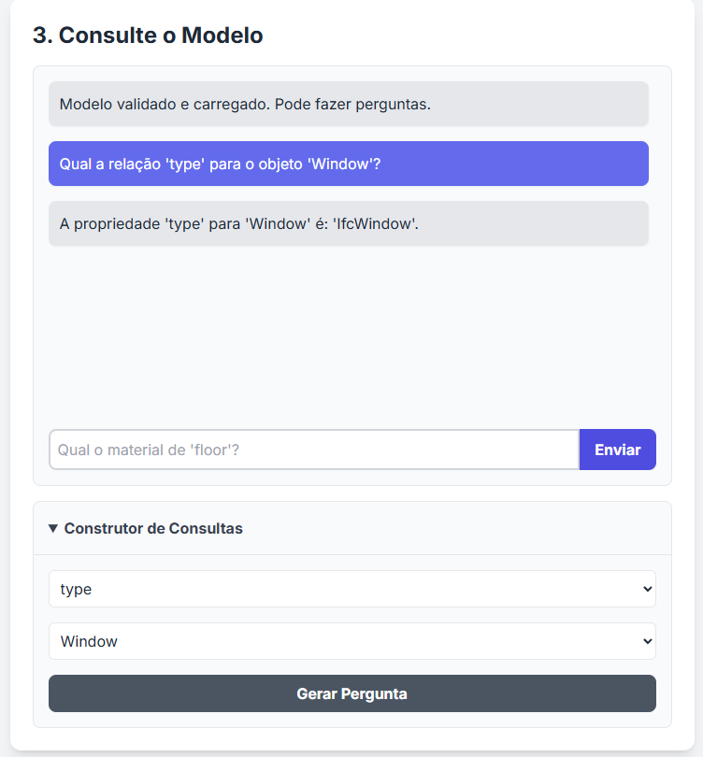
CONVERSANDO COM O GRAFO
A Aplicação também permite com que você faça perguntas pré-definidas para o grafo com funcionalidades como: um chat para realizar perguntas ao grafo e um construtor de perguntas para o chat.
10

Slide 11
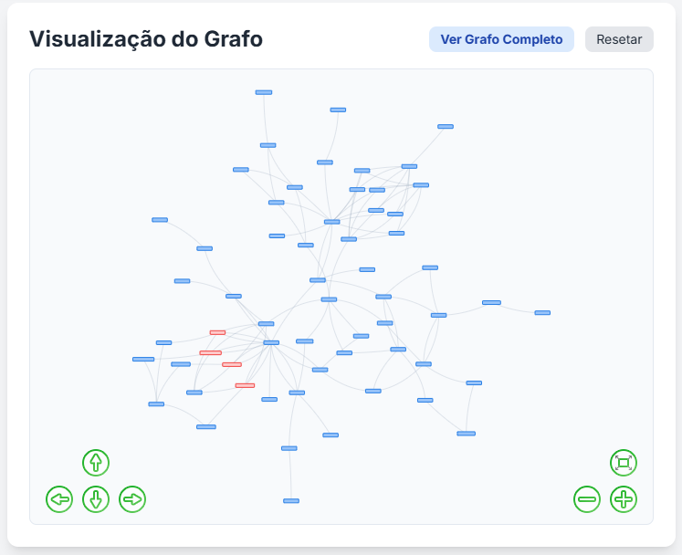
VISUALIZAÇÃO DO GRAFO COMPLETO
A aplicação permite com que você veja uma representação completa do IFC em um grafo RDF (Resource Description Framework).
11

Slide 12
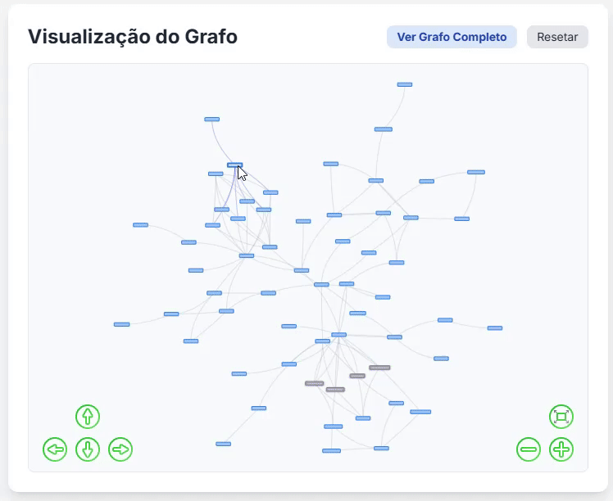
VISUALIZAÇÃO DO GRAFO E NAVEGAÇÃO
A aplicação permite com que você veja o resultado da consulta realizada no próprio grafo e possa navegar por ele.
12

Slide 13
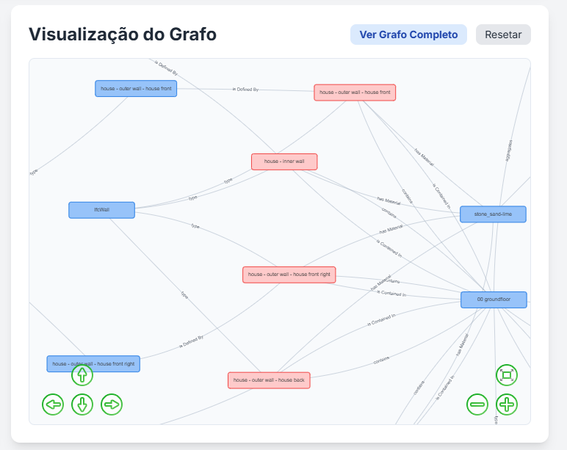
OBJETOS COM ERRO DE VALIDAÇÃO NO GRAFO
A aplicação permite com que você veja uma representação dos elementos que não passaram no teste de validação, destacados em vermelhos no grafo RDF.
13

Slide 14
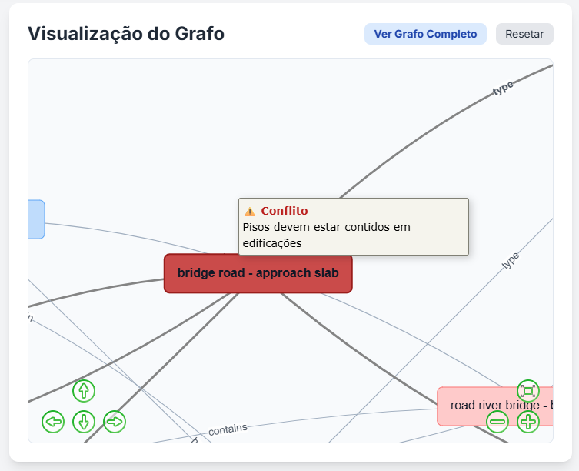
OBJETOS COM ERRO DE VALIDAÇÃO NO GRAFO
Ao passar o mouse em cima de um desses elementos, o sistema informa que há um conflito de validação e qual o tipo desse conflito.
14

Slide 15
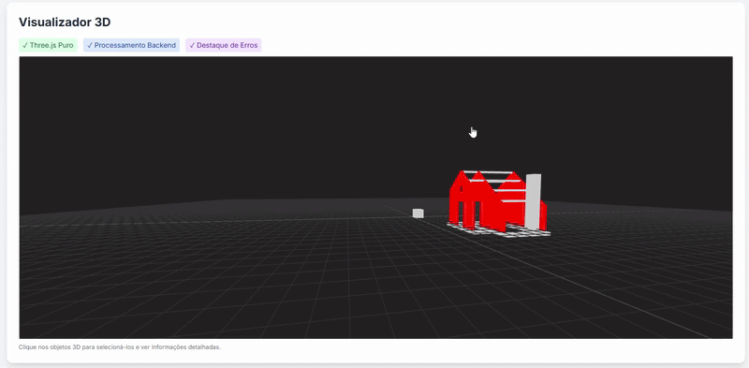
VISUALIZADOR 3D DO MODELO
A aplicação permite que você visualize seu projeto em um modelo 3D interativo, com elementos que falharam na validação destacados em vermelho.
15

Slide 16
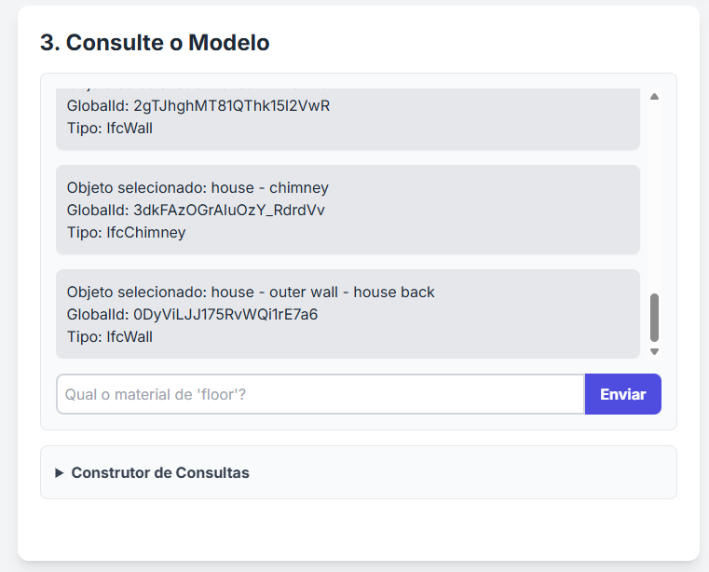
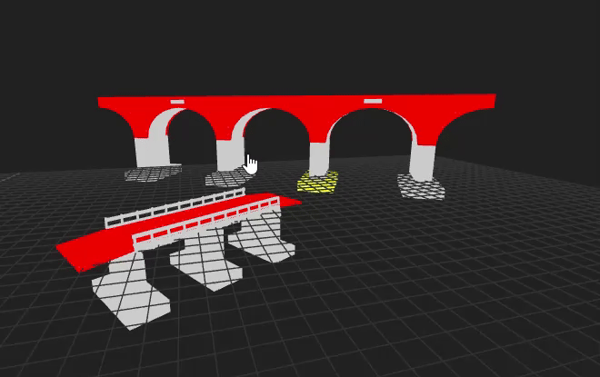
DESTAQUE DE ELEMENTOS NO VISUALIZADOR
A aplicação permite que você destaque elementos específicos do modelo, ao clicar neles, obtendo a informação daquele elemento para o usuário a partir do chatbot.
16

Slide 17
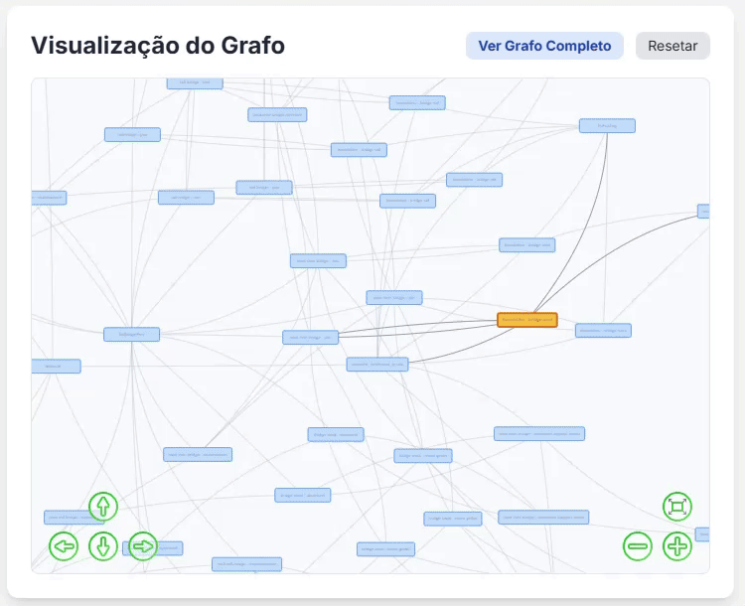
DESTAQUE DOS NÓS PELO VISUALIZADOR
A aplicação permite que, ao clicar em um objeto no modelo 3D, o nó correspondente seja automaticamente destacado no grafo de dados para análise.
17

Slide 18
O PROTÓTIPO
Vamos dar uma olhada no Protótipo funcionando!
Vamos explorar o grafo e mostrar as funcionalidades apresentadas, funcionando em tempo real!
18

Slide 19
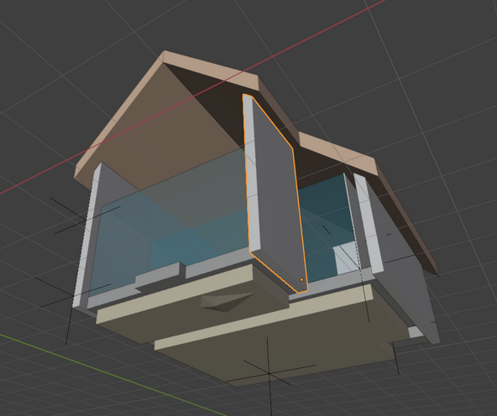
Verificando o conflito detectado no modelo BIM novamente…
19

Slide 20
PHONE
+123-456-7890
OBRIGADO PELA ATENÇÃO!
EMAIL
hello@reallygreatsite.com
ADDRESS
123 Anywhere St., Any City
20

Slide 21
Link dos Slides
https://docs.google.com/presentation/d/1IzuTtokWY_r1t9WhRH6yDgEEbnlptbiM1H45ZL7czjk/edit?usp=sharing
PHONE
+123-456-7890
EMAIL
hello@reallygreatsite.com
ADDRESS
123 Anywhere St., Any City
21

